Slide 1
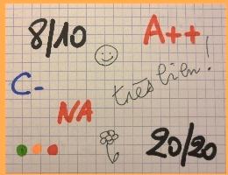
L’évaluation des élèves
AXE 2
Une école curriculaire et exigeante
CHANGER L’EVALUATION DANS TOUTES LES ECOLES à la rentrée
OBJECTIFS: Aider nos élèves à apprendre par une utilisation efficiente de l’évaluation
Favoriser la bienveillance éducative pour mettre les élèves dans une disposition d’apprenants
Pourquoi toutes les écoles? Pour assurer une réponse collective aux questions et réticences des parents. Eviter les comparaisons entre groupes scolaires. Et parce que l’évaluation positive est une prescription par décret depuis 2015!
CAHIER DES CHARGES méthodologique
Au niveau des écoles :
Se réunir en conseil de cycle pour échanger sur ce que représente l’évaluation pour chacun des enseignants de l’équipe
Trouver un consensus
Rédiger la charte de l’évaluation de l’école qui sera appliquée par tous et présentée aux débutants
CAHIER DES CHARGES conceptuel
Abandon des notes, lettres, etc
Trouver un système qui évalue positivement
Évaluer des compétences
ACCOMPAGNEMENT DES ENSEIGNANTS
Formations 2019 à la demande dans le cadre des 108h
Diaporama ECOSSE
Guide d’aide à la réflexion page suivante
Neurosciences et Evaluation
L’évaluation questionne la place de l’erreur dans la classe et la considération faite des processus d’apprentissage par l’enseignant.
L’erreur a un statut pédagogique!
Les erreurs reposent sur des réseaux neuronaux solidement établis qui s’activent (automatismes) et qu’il faut inhiber. Lorsque l’élève se trompe, c’est donc parce que certaines régions de son cerveau s’activent un peu trop facilement. Voir les outils issus de la connaissance NEUROSCIENTIFIQUE pour évaluer.

Slide 2
GUIDE D’AIDE A LA REFLEXION POUR EVALUER AUTREMENT NOS ELEVES
DEUX ETOILES: deux réussites sur…
Une connaissance, tu sais….
Une capacité, tu sais faire…
Une attitude, tu as fait attention
UN CONSEIL: pour progresser sur…
Un savoir, Je vais t’aider à apprendre …
Des savoir-faire, Tu vas t’entraîner, manipuler…
Des savoir-être, Quand tu vois… tu penses à….
L’évaluation est normative quand elle doit classer les élèves: sauf en cas de nécessité sélective, elle n’est jamais utile à l’école et très peu dans le primaire, encore moins à titre individuel.
L’évaluation est formative quand le retour sur information fait par l’enseignant aide les élèves à apprendre. Elle doit être quotidienne.
Du côté de l’apprenant, aujourd’hui, rien de nouveau, on sait qu’apprendre c’est se tromper, c’est essayer, c’est tâtonner, c’est imiter, c’est chercher en fonction d’un but… c’est mesurer l’écart entre un objectif et ce que l’on sait déjà faire. L’évaluation formative, depuis les années 60, a tenté alors de considérer l’évaluation comme une régulation des apprentissages observables, au-delà d’une évaluation normative qui devait classer les individus. L’évaluation formative a dû se forger des instruments pour mesurer des degré des maîtrises, les observables des processus intellectuels des élèves. L’école se heurte à un obstacle, les enjeux traditionnels normatifs sont encore forts et les enseignants rédigent encore les appréciations dont la fonction n’est pas d’aider les élèves à apprendre mais à renseigner les parents. Cette évaluation est prégnante au détriment de l’évaluation formative qui est peu pratiquée en classe. (observation PPCR). Le choix d’une réflexion commune pour l’abandon de la notation (évaluation normative), sur l’ensemble de la circonscription permettrait une action commune imposée aux parents. Il est primordial que les équipes s’en emparent pour que nous entrions enfin dans une éducation inclusive (loi d’Orientation 2013) et positive (décret 2015) dans laquelle l’école cherche à s’adapter a à la diversité des élèves, dans leur ensemble, en agissant sur les obstacles d’apprentissage (didactique et cognitif) pour développer le plein potentiel de chacun selon ses aptitudes et champs d’intérêt, dans une perspective de valorisation des acquis et des progrès et d’’apprentissage tout au long de la vie.

Slide 3
Le retour d’information
Recevoir un retour d’information immédiat sur l’action en cours est constitutif de l’apprentissage. Plus le retour est proche dans le temps de l’erreur, plus l’action corrective sera efficace et intégrée de manière pérenne.
Les erreurs sont positives et sources d’apprentissage. Elles sont normales dans le processus d’apprentissage car elles expriment à la fois la représentation mentale que l’élève se fait d’une notion ou d’une action et un obstacle à repérer avant de le dépasser.
Gaston Bachelard (philosophe des sciences) disait : “On connaît contre une connaissance antérieure, en détruisant les connaissances mal faites, en surmontant ce qui ,dans l’esprit même, fait obstacle”.
Stanislas Dehaene ajoute que l’apprentissage se déclenche lorsqu’un signal d’erreur montre que la prédiction générée par notre cerveau n’est pas parfaite. Il ne peut pas exister d’apprentissage quand tout est parfaitement prévisible.
Les neurosciences démontrent donc que :
L’erreur ou l’incertitude sont normales – elles sont même indispensables.
Les punitions ou notes dévalorisantes face aux erreurs ne font qu’augmenter la peur, le stress, et le sentiment d’impuissance inutilement. Les punitions sont néfastes aux apprentissages.
La motivation positive et les encouragements stimulent l’apprentissage. Les meilleurs encouragements résident dans le regard des autres et la conscience de progresser, ils ne sont pas synonymes de récompenses.
https://apprendreaeduquer.fr/les-4-piliers-lapprentissage-dapres-les-neurosciences/
Gestes d’évaluation
Préférez les quizz réguliers qu’un gros contrôle
Laisser les élèves s’évaluer quand ils se sentent prêts
Donner la possibilité de refaire les évaluations autant de fois que souhaité
Evaluer moins, mais mieux, faire des choix
Donner le plus souvent possible un système d’auto-évaluation
Donner des critères de réussites en début d’exercice en connaissances, capacités et attitudes, les rappeler en lien avec des tâches déjà réalisées
Evaluer les élèves sur ces critères, laisser les élèves donner un avis avant de poser le vôtre
Donner aux élèves en début de période, 5 grands défis à réaliser sur la période dans leur domaine de compétences qui doivent progresser. Evaluer ces 5 défis en fin de période dans un cahier de réussite. (Le cahier de réussite n’est pas réservé qu’aux maternelles!)
Exposer les grandes réussites de tous les élèves sur un « mur des réussites »
Et pourquoi pas…? Organiser un débat en classe sur la façon dont les élèves aimeraient être évalués.

Slide 4
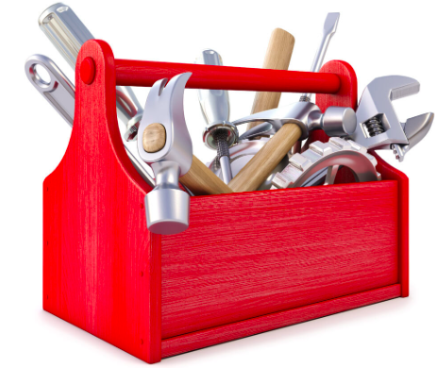
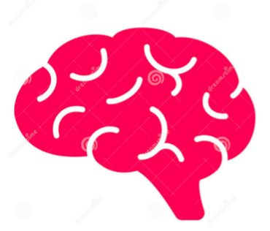
LES OUTILS
Les 4 stratégies d’étude compatibles avec le fonctionnement du cerveau dans la classe.
REPETER l’information
Se souvenir de la leçon du jour sans avoir relu Refaire les exercices de la classe Créer ses propres questions Étudier avec un pair et se poser des questions Chercher des exemples | Trouver différentes formes: discussions, exercices, démonstrations… Évaluer en posant des questions sur le cours et quelques unes sur celui d’avant Préparer les évaluations avec les questions des élèves. En choisir 5.
ESPACER la récupération
Se remémorer plus souvent mais moins longtemps S’autoévaluer Se doter d’un plan de questionnement: sur une fiche à disposition sur ma table de classe; 1/ Qu’est ce qu’on me demande de faire? 2/ de quoi ai-je besoin 3/ comment puis-je procéder 4/ suis-je certain de ma décision? Existe t il d’autres possibilités? 5/ Ai-je bien réviser? 4 périodes de 30 minutes maxi au collège/lycée. Faire des pauses « je sais que » pendant les leçons (notions, mots nouveaux, savoir-faire) J’explique à un pair ce que je sais faire … | Revenir sur des contenus déjà appris. Poser des questions avec l’ardoise, devinettes… tous les jours sur les apprentissages précédents. Faire des séances plus courtes. Eviter 1h30 de maths. Faire systématiquement un retour sur les erreurs Demander aux élèves de fournir les réponses, (éviter les quizz ou textes à trous) Annoncer la date de l’évaluation et son contenu Pour aider les élèves, leur raconter que l’apprentissage c’est comme une balade en forêt vierge, le premier jour, on élague, on trace son chemin, on enlève les plantes qui nous gênent, on renforce un chemin. C’est long et difficile, plus on y retourne plus le chemin est facile à prendre et c’est rapide. La connexion neuronale fonctionne sur ce principe. JEUX DE RECUPERATION: pomodoro , tomighty.org les boîtes à récupération de Leitner (on dispose de 5 boites , à chaque fois qu’on a une bonne réponse on avance d’une boîte, on prend conscience de ce qui doit être revu). Flashcards (applications: Quizlet, Studyblue, Cram, Ankiapp, Mnemosyne; Jeux de cartes: cartatoto)

Slide 5
LES OUTILS
Les 3 stratégies d’étude compatibles avec le fonctionnement du cerveau dans la classe.
VARIER l’apprentissage
Alterner l’étude entre deux disciplines Retenir les idées dans un ordre différent: privilégier la carte mentale plutôt que les listes. Faire des liens entre les idées: privilégier la carte mentale. | Varier les traces écrites: cartes mentales accompagnées d’un texte linéaire. Ne pas attendre d’une leçon qu’elle soit apprise mais comprise Varier les entrées possibles pour une même notion: donner des exemples, des analogies , des procédures…

